Slide 1
Виявлення крохмалю в харчових продуктах і овочах.
Марія Невінчана

Slide 2
Крохмал. Склад молекул. Поширення в природі, застосування.
Крохмаль – це представник групи полісахаридів. Склад молекули крохмалю виражається формулою (C6H10O5)n. Це природний полімер, що синтезується в рослинах з глюкози: nC6H12O6 → (C6H10O5)n + nH2O.
Полімерні ланцюги крохмалю неоднорідні. Серед них є лінійні та розгалужені, довгі та короткі. Число ланок у полімері коливається від кількох сотень до п’яти тисяч і більше.
Крохмаль поширений у природі. Для різних рослин він запасний поживний матеріал і міститься в них у вигляді крохмальних зерен. Масова частка його у бульбах картоплі становить приблизно 20 %, у зернах пшениці – близько 70 %, рису – близько 80 %.
Крохмаль – білий порошок, що не розчиняється в холодній воді. У гарячій воді він набрякає, утворюючи клейстер. Характерною реакцією на крохмаль є утворення синього забарвлення при взаємодії з розчином йоду

Slide 3

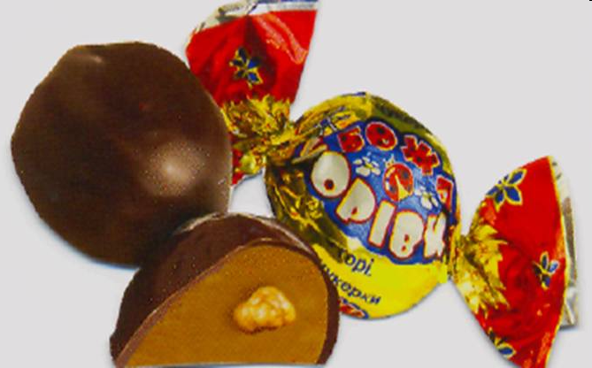
Продукти у яких є крохмаль.

Slide 4

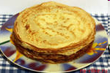
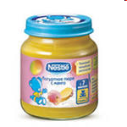
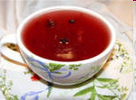
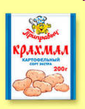
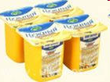

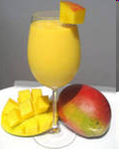


Slide 5
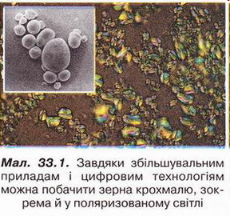
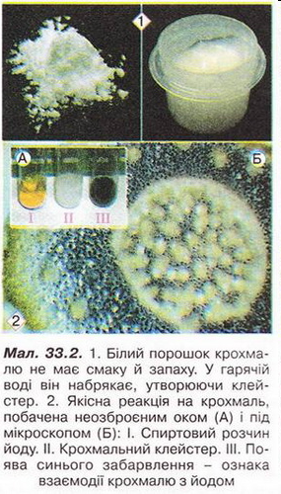
крохмаль

Slide 6
• Гідроліз крохмалю - реакція, перебіг якої в живих організмах має непересічне значення. У насінні, що проростає, та розпуклих бруньках відбуваються процеси мобілізації запасних речовин. Приміром, крохмаль під дією ферментів перетворюється на глюкозу:
Крохмаль - біополімер, структурною ланкою якого є залишок глюкози. Молекулярна формула крохмалю (-C6H10O5-)n. Макромолекули не однакові за розміром, мають як лінійну, так і розгалужену структуру. Ступінь полімеризації - від кількох сотень до кількох тисяч.
Крохмаль - кінцевий продукт фотосинтезу:
nС6Н1206 → (-С6Н10О5-)n + nH2O
Крохмаль під дією ферментів або внаслідок кип'ятіння з кислото зазнає гідролізу й перетворюється на глюкозу:
Крохмаль - білий хрусткий порошок без запаху й смаку, не розчиняється в холодній воді, у гарячій набрякає, утворюючи клейстер. У наслідок дії спиртового розчину йоду на крохмаль з’являється синє забарвлення. Тобто спиртовий розчин йоду – реактив на крохмаль, і навпаки.

Slide 7
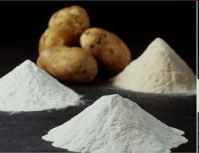
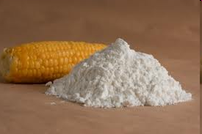
ОВОЧІ У ЯКИХ Є КРОХМАЛЬ

Slide 8
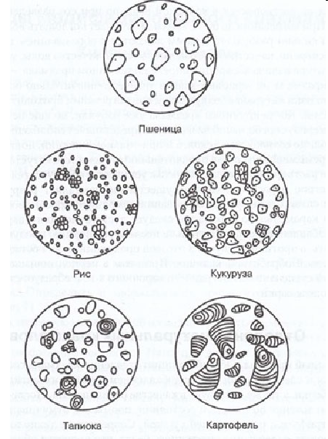
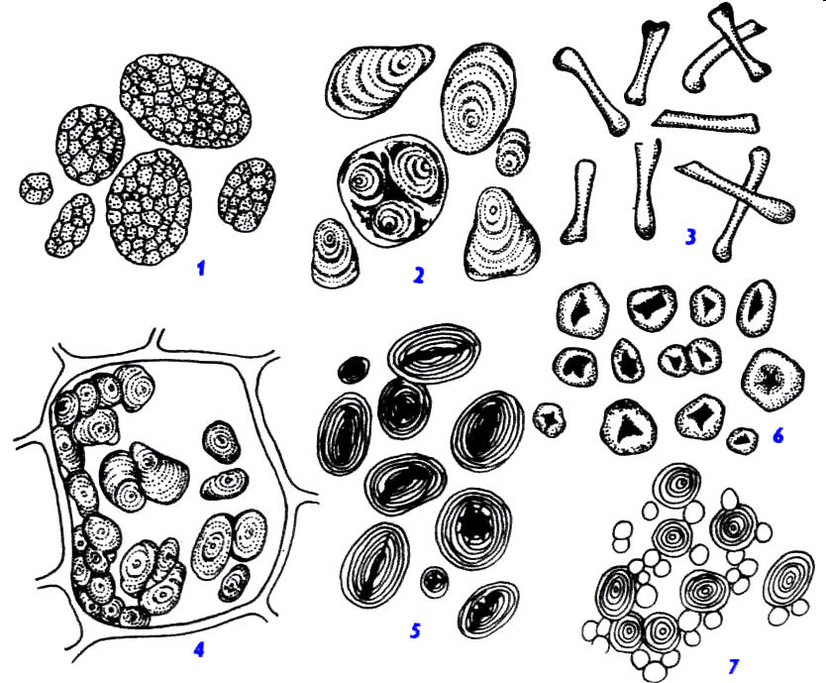
КРУПИ У ЯКИХ Є КРОХМАЛЬ

Slide 9
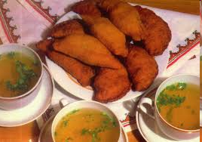
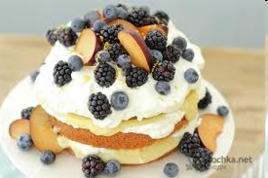
ЗЕРНА ПШЕНИЧНОГО КРОХМАЛЮ
Зерна пшеничного крохмалю мають круглу або еліптичну форму, переважно великого (25-35 мкм) і дрібного (2-10 мкм) розмірів. У центрі великих зерен слабо помітне "вічко". Утворення тріщин у зернах крохмалю під час помелу пшениці зумовлене надмірним стискуванням, тому вважають за доцільне застосовувати валки рифлені. Цей крохмаль утворює клейстери низької в'язкості, більш прозорі порівняно з клейстерами кукурудзяного крохмалю. За високих концентрацій після охолодження його клейстери утворюють еластичні драглі.

Slide 10
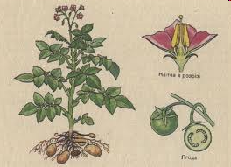
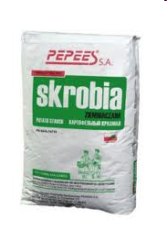
З БУЛЬБ КАРТОПЛІ ДОБУВАЮТЬ КРОХМАЛЬ,СПИРТ ТА ІНШІ ПРОДУКТИ

Slide 11
ВИСНОВОК
Крохмаль дуже важливий у харчуванні людини , його добавляють у їжу яку готують наприклад: торти, вареники,млинці.
Також крохмаль видобувають з овочів наприклад: картопля,кукурудза.

